Slide 1
КОУ ВО «Бутурлиновская школа-интернат для обучающихся с ОВЗ» Воронежской области
МАСТЕР-КЛАСС
ОБУЧЕНИЕ ТЕХНИКЕ
СУХОГО ВАЛЯНИЯ
ИГОТОВЛЕНИЕ ОБЪЁМНОЙ ИГРУШКИ «ЙОКШИРСКОГО ТЕРЬЕРА»
Выполнила: Бойко Галина Ивановна воспитатель высшей квалификационной категории

Slide 2
Изготовление объёмной игрушки «Йокширского терьера».
Данное занятие направлено на:
представление обучающихся о технике сухого валяния (фильцевания);
развитие практических навыков по изготовлению объёмной игрушки.
Изготовление объемной игрушки «Йокширского терьера» рассчитано на 8 учебных занятия по 40 минут. В зависимости от размера и сложности выполнения игрушки, количество занятий увеличивается. Данное занятие проводится для детей 13-16 лет.
Цель: Знакомство обучающихся с техникой изготовления объёмной игрушки из непрядёной шерсти путём сухого валяния.
Задачи:
активизировать и расширить знания детей о технике сухого валяния;
стимулировать развитие мелкой моторики и умение работать с иголкой для фильцевания;
развивать воображение, фантазию, внимание, творческий потенциал, творческие способности детей;
научить соединять отдельные элементы в единое целое;
научить самостоятельно изготавливать игрушку из непрядёной шерсти;
воспитывать трудолюбие, аккуратность, усидчивость, умение доводить начатое дело до конца.

Slide 3
Классификация игл для валяния
Иглы для сухого валяния ( Filznadel) изготавливают из закаленной стали. Благодаря чему, они обладают хорошей упругостью и во время работы не гнутся. Когда вы, втыкаете иголку в шерсть, то насечки в нижней части иглы, зацепляют волокна шерсти и проталкивают их в нижние слои. В результате чего, происходит спутывание шерстяных волокон.

Slide 4
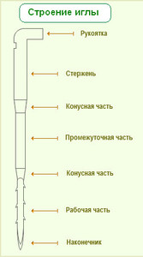
Строение иглы
Игла состоит из:
1.Рукоятка
2.Стержень
3.Промежуточная часть
4.Конусная часть
5.Рабочая часть
6.Наконечник

Slide 5
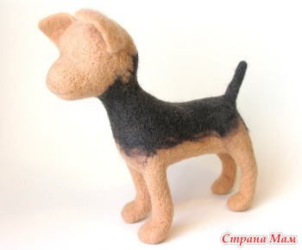
Этапы выполнения объёмной игрушки
Этап №1 Для начала сваляем голенькую фигурку будущей собачки техникой сухого валяния без каркаса. Длина: 15-16 см. Высота: 18-20 см.

Slide 6
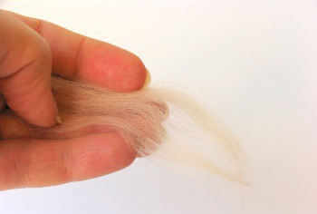
Этап №2
Вытаскиваем тонкую прядь шерсти. Длинна пряди получится около 10 см. Прядь не должна быть слишком густой, иначе это придаст песику излишнюю пушистость.

Slide 7
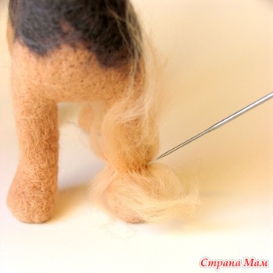
Этап №3
Начинаем с низа любой ноги. Распределяем прядь вокруг лапки и начинаем приваливать ее посредине, обходя лапку по кругу. Для этого используют иглу № 38 звездчатую.

Slide 8
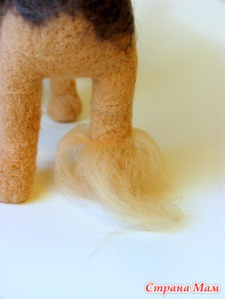
Этап №4
После приваливания опускаем верхнюю половинку прядки вниз.

Slide 9
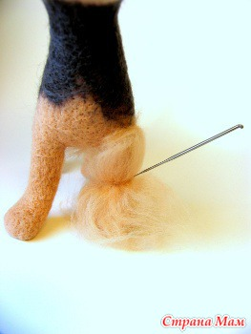
Этап №5
Следующую прядку начинаем приваливать через 1 – 1,5 см. от первой точно таким же способом – посередине прядки вокруг лапки.

Slide 10
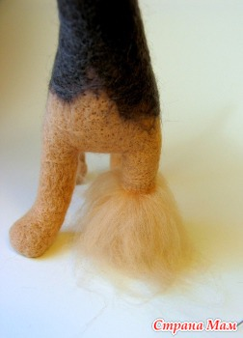
Этап №6
Снова опускаем вниз верхнюю половинку следующей привалянной пряди.

Slide 11
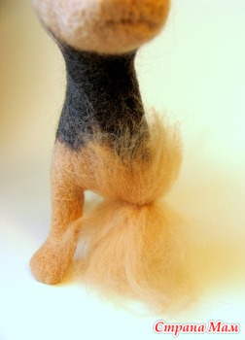
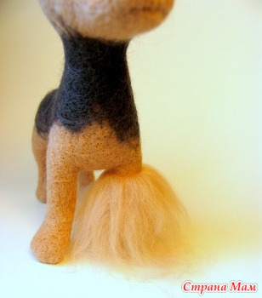
Этап №7 Приваливая прядь за прядкой, продвигаемся вверх по лапке. Всего потребуется сделать 3-4 круга, в зависимости от высоты лапки.

Slide 12
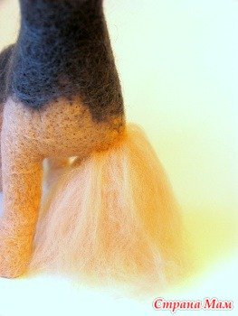
Этап №8
Готовая лапка.

Slide 13
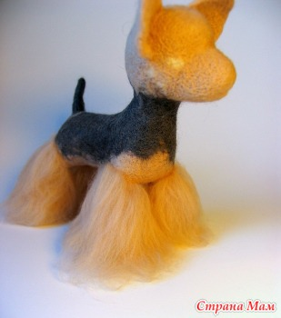
Этап №9
Так выглядят все 4 лапки после «омохначивания».

Slide 14
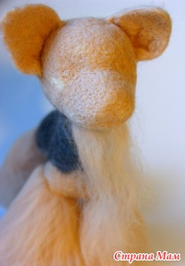
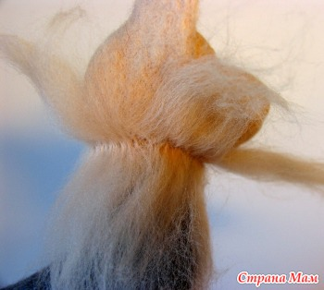
Этап №10 Самое время приступить к оформлению головы будущего терьерчика. Начинаем с прядки под подбородком и продвигаемся вокруг головы. Прядки приваливаем точно также как и раньше – посередине.

Slide 15
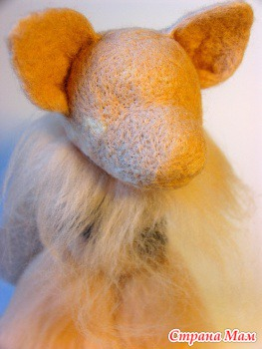
Этап №11
Опускаем верхние половинки приваляных прядок и получаем пушистый воротничок.

Slide 16
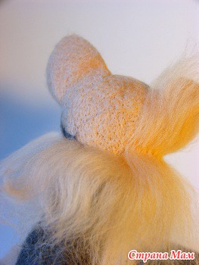
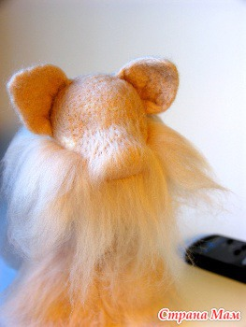
Этап №12 Чуть выше начинаем работу со следующей прядкой, обходя голову по кругу.

Slide 17
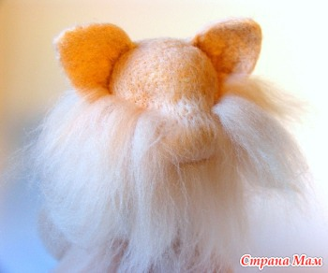
Этап №13
Нос пока остается «голым».

Slide 18
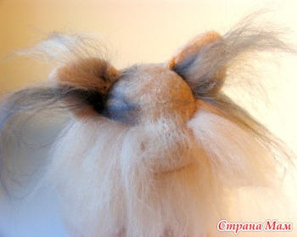
Этап №14
У основания ушек приваливаем тонкие пряди, разнообразив их вторым основным цветом шерстки песика.

Slide 19
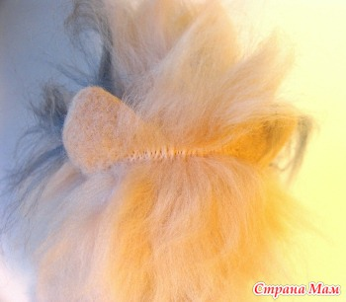
Этап №15
Создаем мохнатость затылка нашего терьера. Последовательно приваливая пряди посередине, постепенно закрываем голый затылок, поднимаемся к ушам. Верхнюю половину последней пряди опускать не будем. Она нам понадобиться для создания озорного хохолка.

Slide 20
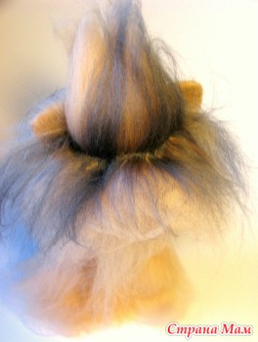
Этап №16
Переходим к передней части мордочки, а именно к хохолку. Для этого берем достаточно толстую прядку шерсти, и приваливаем ее по дуге, слева направо: от левого ушка к переносице и от переносицы к правому уху. Сверху по желанию можно привалять серую шерстку. Помним, что на затылке у нас осталась половинка прядки, которую мы соединим с хохолком и завяжем бантик.

Slide 21
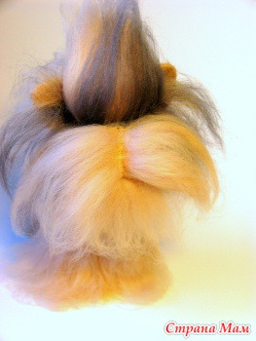
Этап №17
Теперь на выпуклую часть мордочки укладываем горизонтально достаточно толстую прядь шерсти и приваливаем ее по середине. Это будет наша борода.

Slide 22
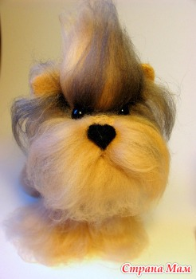
Этап №18
На самую выпуклую точку мордочки приваливаем нос из черной шерсти. Нос также можно слепить из любого пластика и приклеить. Далее определяем местонахождение глазок, шилом делаем отверстия под ножку глазика и пришиваем.

Slide 23
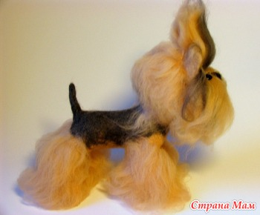
Этап №19
Вид нашего нестриженного терьера сбоку.

Slide 24
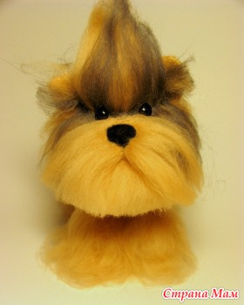
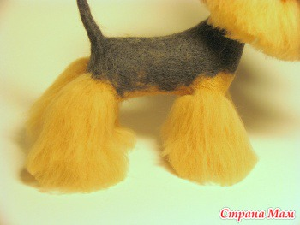
Этап №20 Теперь начнем осваивать работу груммера и подстрижём нашу собачку. Аккуратно причесываем волоски на голове и лапках. Сначала обычными ножницами стрижем волоски на ножках, а затем формируем красивую бородку и затылок.

Slide 25
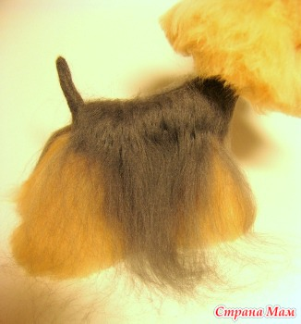
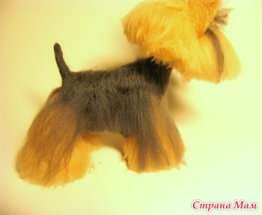
Этап №21 На заключительном этапе добавляем на спинку несколько прядок (по 2 с каждой стороны) темной шерсти, приваливаем их и стрижём.

Slide 26
Подведение итогов, анализ и обсуждение готового изделия. Повторение и закрепление теоретической части занятия.

